Slide 1
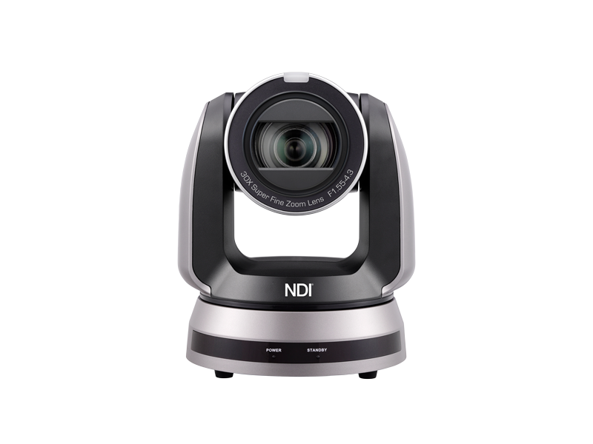
VC-A71P-HN
4K NDI® PTZ 攝影機
產品介紹
Notes:
新產品介紹： 4K NDI® PTZ 攝影機 VC-A71P-HN

Slide 2
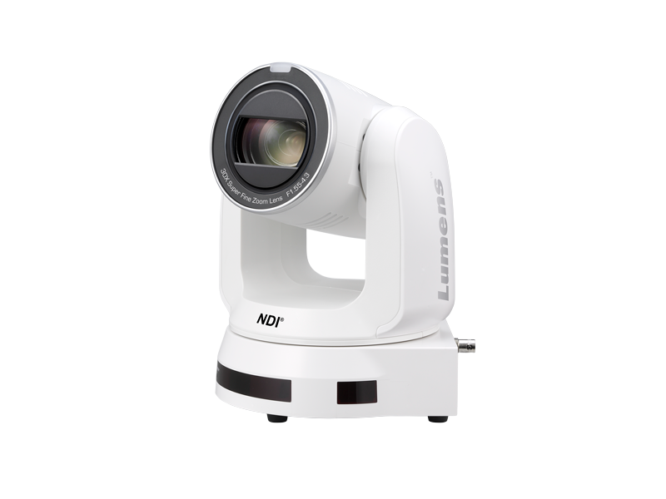
簡介
VC-A71P-HN
4K NDI® PTZ 攝影機
顏色：黑、白
符合NDAA/TAA認證
保固期：5年
最低廣告價格： $4, 995
Notes:
Lumens VC-A71P-HN 是一款4K 60fps PTZ 攝影機，支援12G-SDI, 高頻寬NDI和NDI®|HX3輸出設定。
顏色有黑色及白色，符合NDAA及TAA認證，且有5年保固。

Slide 3
產品家族
 | VC-A71P-HN | VC-A71PN
影像感應器 | 1/1.8" 9.17 MP CMOS
影像輸出規格 | 4Kp60
影像輸出介面 | HDMI, Ethernet, 12G-SDI, 3G-SDI, USB3.0 | HDMI, Ethernet
Genlock | 有 | 無
光學變焦 | 30倍
AR/VR 系統支援 | FreeD
色域 | Standard / BT.2020 / REC.709 | Standard
乙太網路供電 (PoE) | POE++ (IEEE802.3bt) | POE+ (IEEE802.3at)
影像串流協定 | Full NDI / NDI|HX3 / NDI|HX2 / RTSP / RTMP / RTMPS / MPEG-TS / SRT | NDI|HX2 / RTSP / RTMP / RTMPS / MPEG-TS / SRT
攝影機控制介面 | RS-232 / RS-422 / Ethernet / Remote / USB 3.0 | RS-232 / RS-422 / Ethernet / Remote
攝影機控制協議 | VISCA / VISCAIP / PELCO D / NDI / ONVIF / UVC | VISCA / VISCAIP / PELCO D / NDI / ONVIF
音源輸入 | Line In / MIC In
音源輸出 | Ethernet / HDMI / 12G-SDI / 3G-SDI / USB 3.0 | Ethernet / HDMI
Notes:
VC-A71P-HN具備雙SDI孔(3G及12G)及USB 3孔，同時也採用Genlock和FreeD協議，可用於要求嚴格的多台攝影機同時運作，包括廣播工作室、遠程位置、音樂廳、運動場和虛擬佈景。VC-A71P-HN也支援Rec709和BT2020的色域規格，非常適用於高解析度和超高解析度的專業攝影需求。

Slide 4
輸入/輸出介面
VC-A71P-HN 正面
Tally 指示燈
攝影機鏡頭
狀態LED燈
Notes:
在VC-A71P-HN的正面，有Tally指示燈、攝影機鏡頭及顯示狀態的LED燈。

Slide 5
輸入/輸出介面
VC-A71P-HN 背面
Kensington
安全鎖
NDI®/
網路接口
HDMI
輸出
3G SDI
輸出
12G SDI
輸出
USB 3.0
設定對應
遙控器
電源
介面
RS-232
輸出
RS-232
輸入
音源
輸入
G/L
輸入
設定輸出解析度
RS-422
Notes:
在背面則有Kensington安全鎖、NDI網路接口、USB 3.0、HDMI、3G-SDI、12G-SDI、RS-424、輸出解析度、Genlock輸入、音源輸入、RS-232、電源插孔及設對應遙控器。

Slide 6
主要特色
4K 60 fps 超高解析畫質, 30x 光學變焦, 1/1.8" CMOS 感測器
12G-SDI / 3G-SDI / HDMI / IP / USB 影像輸出
支援 Genlock同步鎖定
支援Rec.709 / BT.2020色域標準
支援 Full NDI / NDI|HX3 / RTSP / RTMP / RTMPS / MPEG- TS / SRT 協議
支援FreeD協議, 可進行即時VR/AR製作
支援 802.1x 網路認證標準
Notes:
VC-A71P-HN主要特色：
4K 60 fps 超高解析畫質, 30x 光學變焦, 1/1.8" CMOS 感測器
12G-SDI / 3G-SDI / HDMI / IP / USB 影像輸出
支援 Genlock同步鎖定
支援Rec.709 / BT.2020色域標準
支援 Full NDI / NDI|HX3 / RTSP / RTMP / RTMPS / MPEG- TS / SRT 協議
支援FreeD協議, 可進行即時VR/AR製作
支援 802.1x 網路認證標準

Slide 7
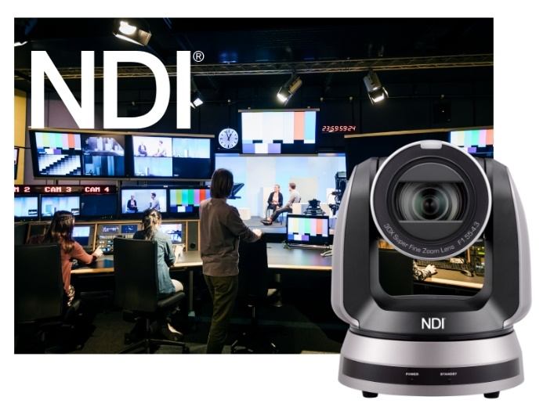
產品特色
NDI® 高頻寬功能
NDI®|HX3 協議技術
VC-A71P-HN 具有完整的NDI協議功能，可通過 IP 網絡以超低延遲提供高質量影片格式。
I-Frame NDI 編解碼器的視覺無損效能非常適用於高品質影像和電視製作、現場活動和演播室。
VC-A71P-HN 支援最新版本的 NDI®|HX3協議。 以極低的延遲提供高質量的影音錄製，並可以直接連接到 NDI® 網絡。 VC-A71P-HN 同時支援 NDI®|HX3 和全 NDI 輸出。
Notes:
NDI® 高頻寬功能
VC-A71P-HN 具有完整的 NDI協議功能，可通過 IP 網絡以超低延遲提供高質量影片格式。I-Frame NDI 編解碼器的視覺無損效能非常適用於高品質影像和電視製作、現場活動和演播室。
NDI®|HX3 協議技術
VC-A71P-HN 支援最新版本的 NDI®|HX3協議。 以極低的延遲提供高質量的影音錄製，並可以直接連接到 NDI® 網絡。 VC-A71P-HN 同時支援 NDI®|HX3 和全 NDI 輸出。

Slide 8
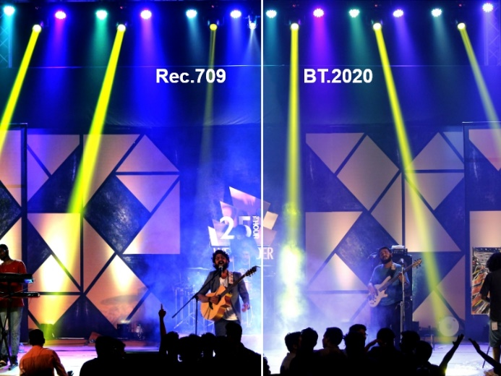
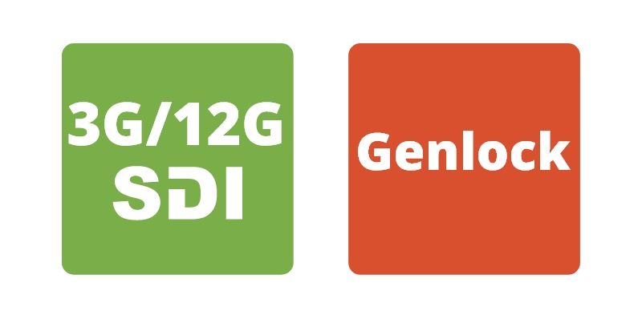
產品特色
廣播連接
BT.2020/Rec.709色域支援
VC-A71P-HN 搭載雙 SDI 端口（12G 和 3G）和Genlock功能以同步廣播設備。 攝影機可通過乙太網路提供電源（PoE++）； 網絡端口還可用於 SRT 和 MPEG-TS 輸出，並符合標準的網絡協議。
Lumens® VC-A71P-HN 支援 BT.2020 色域，可表達廣泛而精確的色彩再現。 借助 BT.2020，VC-A71P-HN 可以與其他攝影機相互搭配，並提供針對新一代 UltraHD 監視器優化的影像輸出。
Notes:
廣播連接
VC-A71P-HN 搭載雙 SDI 端口（12G 和 3G）和Genlock功能以同步廣播設備。 攝影機可通過乙太網路提供電源（PoE++）；網絡端口還可用於 SRT 和 MPEG-TS 輸出，並符合標準的網絡協議。
BT.2020/Rec.709色域支援
Lumens® VC-A71P-HN 支援 BT.2020 色域，可表達廣泛而精確的色彩再現。 借助 BT.2020，VC-A71HN 可以與其他攝影機相互搭配，並提供針對新一代 UltraHD 監視器優化的影像輸出。

Slide 9
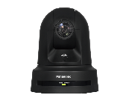
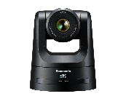
競爭產品
項目 | 型號 | Lumens VC-A71P-HN | Panasonic AW-UE80 | Panasonic AW-UE100
攝影機 | 價格(USD) | $ 4,995 | $ 5,500 | $ 7,295
 | 輸出規格 | 4K60p | 4K60p | 4K60p
 | 影像感測器 | 1/1.8" 9.17 MP CMOS | 1/2.5" MOS | 1/2.5" MOS
 | 影像輸出介面 | HDMI2.0, Ethernet, 12G-SDI, 3G-SDI, USB3.0 | 3G-SDI, HDMI, Ethernet | HDMI,Ethernet,12G-SDI,3G-SDI,Optical fiber
 | 光學變焦 | 30x | 24x | 24x
 | 水平視角 | 63° | 74.1° | 74.1°
 | 焦距 | 6.5mm ~ 202mm | 4.12 ~ 98.9 mm | 4.12 ~ 98.9 mm
 | 最小對焦距離 | 1.5m (廣角端/望遠端) | 100 mm(廣角端) 1200 mm(望遠端) | 100 mm(廣角端) 1200 mm(望遠端)
 | 聚焦功能 | 自動, 手動, 智慧聚焦 | 自動, 手動 | 自動, 手動
 | Genlock | 是 | 是 | 是
 | AR/VR 系統支援 | FreeD | FreeD | FreeD
輸出 | HDMI/SDI | HDMI : 4Kp60 12G-SDI : 4Kp60 | HDMI : 4Kp60 3G-SDI : 1080p60 | HDMI : 4Kp60 12G-SDI : 4Kp60
 | 多訊號串流 | HEVC : 4Kp60 H.264 : 1080p60 H.264 : 360p30 | HEVC : 1080p60 | HEVC : 2160p30 H.264 : 2160p60 JPEG (MJPEG) : 2160p30
 | USB輸出 | H.264 : 2160p30 MJPEG : 1080p30 | 無 | 無
網路 | 影像串流 | Full NDI / NDI|HX3 / NDI|HX2 / RTSP / RTMP / RTMPS / MPEG-TS / SRT | RTSP / RTMP / MPEG-TS / SRT / NDI|HX / Full NDI | RTSP / RTMP / SRT / NDI|HX / Full NDI
攝影機 控制 | 控制協議 | VISCA / VISCAIP / ONVIF / PELCO D / NDI / UVC | Panasonic / NDI | Panasonic / NDI
 | UVC | 有 | 無 | 無
 | UAC | 有 | 無 | 無
Notes:
競爭對手是Panasonic的AW-UE80及UE100，與他們相比，Lumens VC-A71P-HN具備雙SDI及USB孔，為與各種錄播設備和顯示器的整合提供了更大的靈活性和便利性。
智慧聚焦功能能夠智能識別面部特徵，即使在復雜環境下也能快速準確對焦。
並且支援高頻寬 NDI 和及最新版本的NDI協議NDI®|HX3。

Slide 10
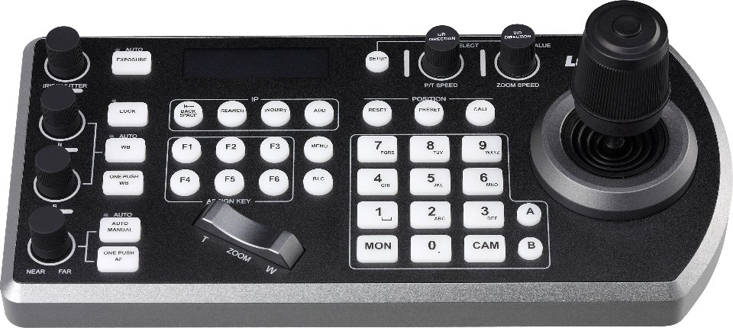
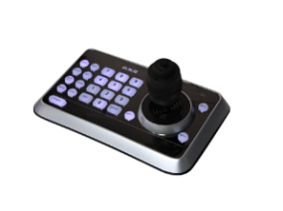
Lumens產品
整合
LC200
VC-A71P-HN兼容 Lumens 產品，如錄播系統 LC200、LC100 和攝影機控制器 VS-KB30、VS-KB20。
它還兼容CamConnect、OBS Plugin等Lumens軟體，為用戶使用提供更多便利性。
LC100
錄播系統
軟體
壁掛式
VS-KB30
遙控器
VS-K20
WM12
RC01
配件
錄影機控制器
Notes:
VC-A71P-HN兼容 Lumens 產品，如錄播系統 LC200、LC100 和攝影機控制器 VS-KB30、VS-KB20。
它還兼容CamConnect、OBS Plugin……等Lumens軟體，為用戶使用提供更多便利性。

Slide 11
第三方合作夥伴
整合
VC-A71P-HN成功整合了主要的視訊會議軟體、流行的串流媒體平台、廣播軟體及Stream Deck。
為用戶提供了更靈活的選擇，可以將 VC-A71P-HN 與所需的平台一起使用。
Stream Deck
視訊會議軟體
串流平台
廣播軟體
Notes:
VC-A71P-HN成功整合了主要的視訊會議軟體、流行的串流媒體平台、廣播軟體及Stream Deck。
為用戶提供了更靈活的選擇，可以將 VC-A71P-HN 與所需的平台一起使用。

Slide 12
More information
Notes:
若想了解更多訊息，請至Lumens網站 www.Mylumens.com

